Slide 1
07 aprilie
Florin & Alina Popa
Împreună cu copiii: Eunice, Elisa & Eliana
Slujesc în Madagascar
Trimiși de Biserica Eclesia din Cluj- Napoca
Începând din 2018
Se implică în:
Evanghelizare, plantare de biserici și ucenicizare. Ajută la plantarea primei biserici vorbitoare de limba engleză din cadrul Assemblées de Dieu (ADD) Madagascar, alături de misionari americani.
Școala de misiune - echipează creștini malgași într-un cadru de excelență, ca ei să poată evangheliza, uceniciza și planta biserici printre grupurile neatinse cu Evanghelia din Madagascar și nu numai.
Mobilizarea Bisericii malgașe la Marele Seceriș, prin cursul Kairos.
Lucrarea cu tinerii în cadrul departamentului „Tineri Model” și lucrarea cu femeile în cadrul departamentul „Femei Vrednice”.

Slide 2
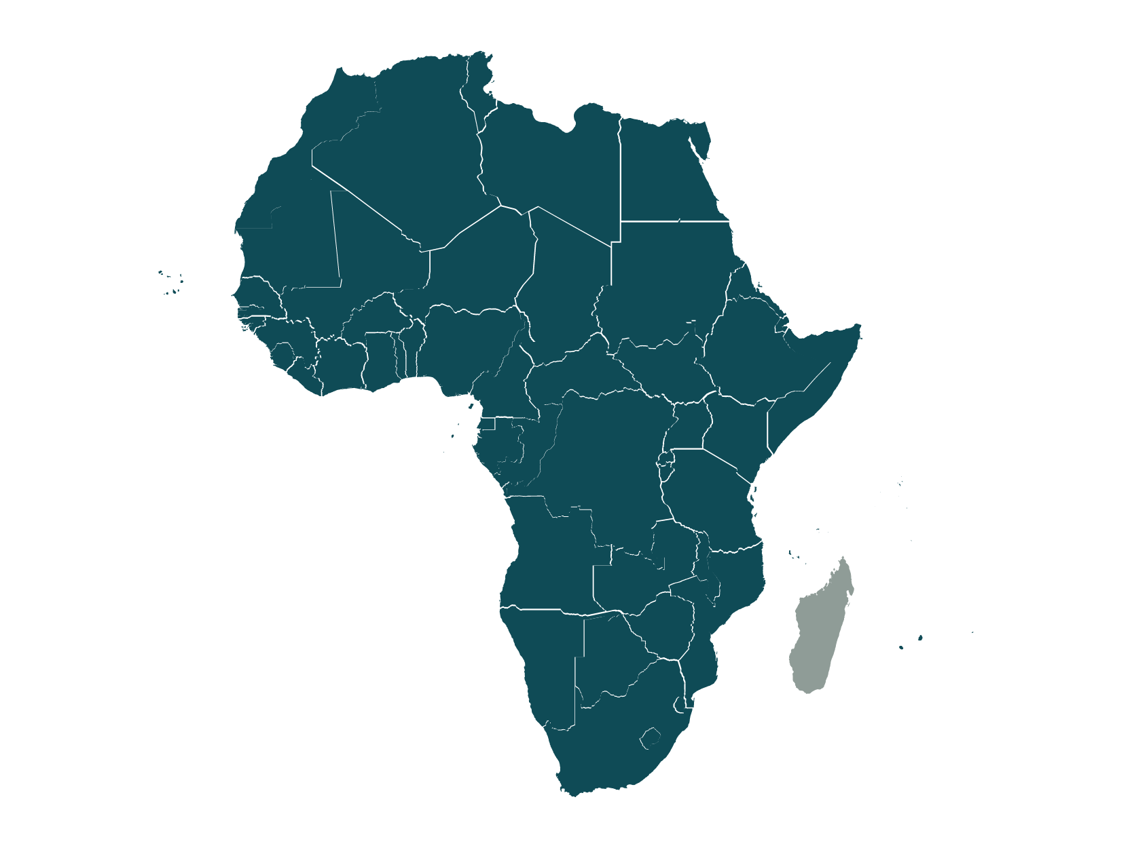
Motive de rugăciune:
Școala de misiune - pentru profesorii potriviți la fiecare curs, pentru studenți pasionați de a împlini chemarea lui Dumnezeu și pentru resursele financiare necesare.
Colaborarea eficientă cu Comitetul Național al Bisericii ADD Madagascar.
Creșterea și dezvoltarea Bisericii Salt & Light.
Dumnezeu să aducă și alte familii de misionari români care să lucreze împreună cu ei în dezvoltarea acestor proiecte.
Motto: Mare este secerișul, dar puțini sunt lucrătorii. Rugați dar pe Domnul secerișului să scoată lucrători la secerișul Lui. Matei 9:37-38
Madagascar

Slide 3
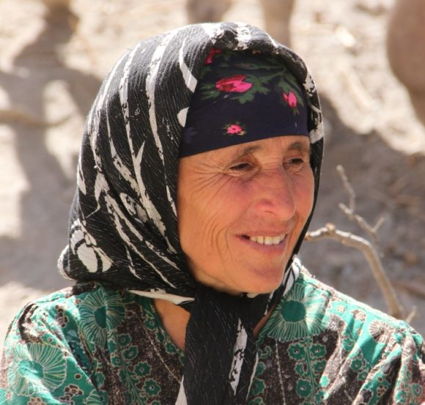
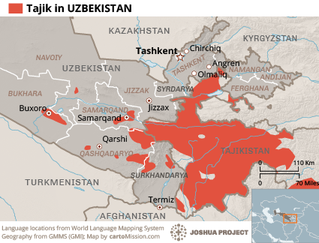
Grupuri etnice neevanghelizate
TADJICI, UZBEKISTAN
Limba: tadjică
Populație: 1,7 milioane
Biblia: tradusă complet
Religia principală: islam
Aderență creștină: 0,1%
Evanghelici: 0,07%
Tadjicii reprezintă unul dintre cele mai mari popoare din Asia Centrală. Au fost invadați și cuceriți de mai multe ori în istorie. Ei locuiesc în comunități restrânse și sunt foarte ospitalieri, indiferent dacă se află în țara lor natală, Tadjikistan, sau în țara vecină, Uzbekistan. Cei mai mulți tadjici sunt musulmani, iar 10% dintre ei sunt nereligioși. Ei sunt în general închiși față de Evanghelie.

Slide 4
Grupuri etnice neevanghelizate
TADJICI, UZBEKISTAN
Motive de rugăciune:
Să ne rugăm ca obstacolele pe care lucrătorii le întâmpină în proclamarea adevărului Evangheliei între tadjici să fie îndepărtate prin Duhul Sfânt.
Nu se cunosc ucenici ai Domnului Isus între tadjicii din Uzbekistan, de aceea să ne rugăm ca acest lucru să se schimbe. Să ne rugăm pentru foame și sete spirituală în acea zonă.
Să ne rugăm ca acești oameni ospitalieri să devină „oameni ai păcii”, care să-i primească pe ambasadorii lui Hristos atunci când vor ajunge la ei cu Evanghelia.

